Slide 1
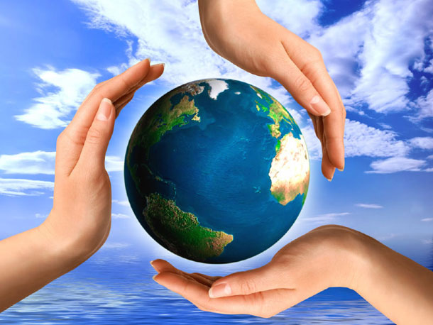
Устный журнал: «Природа в опасности! Охрана природы»
Презентация
учителя начальных классов
МБОУ «СОШ №1»
г. Сафоново Смоленской области
Носиковой Натальи Николаевны

Slide 2
Страничка 1. «Твой адрес в мире»

Slide 3
Страничка 1. «Твой адрес в мире»

Slide 4
Страничка 2 «Планета Земля»

Slide 5
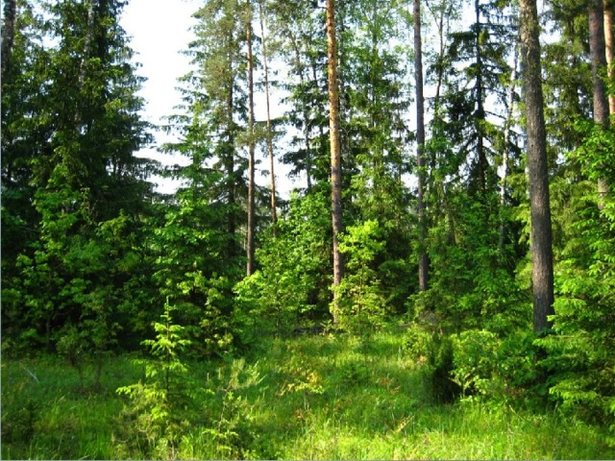
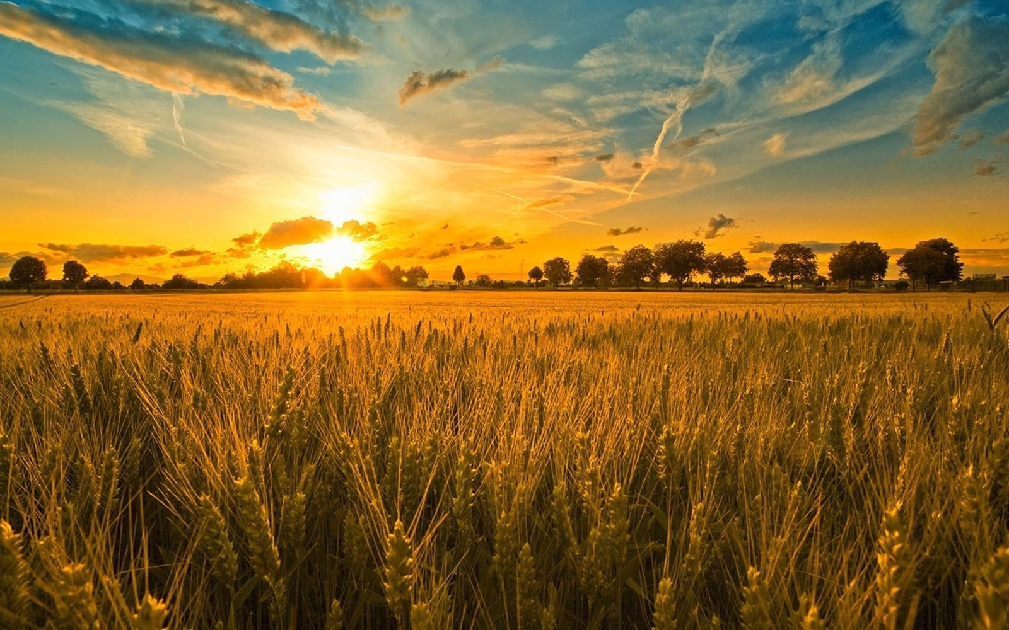
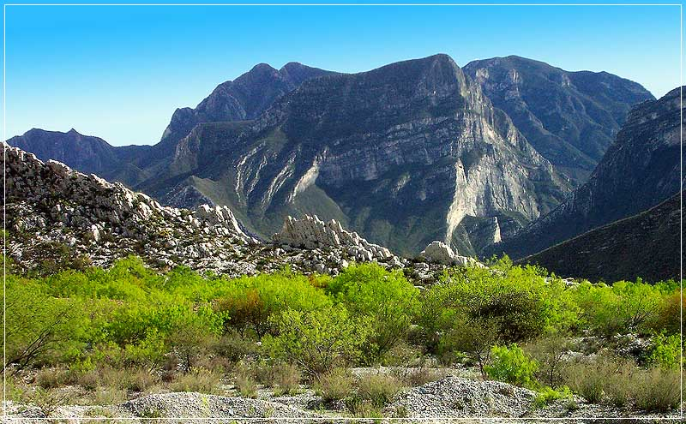
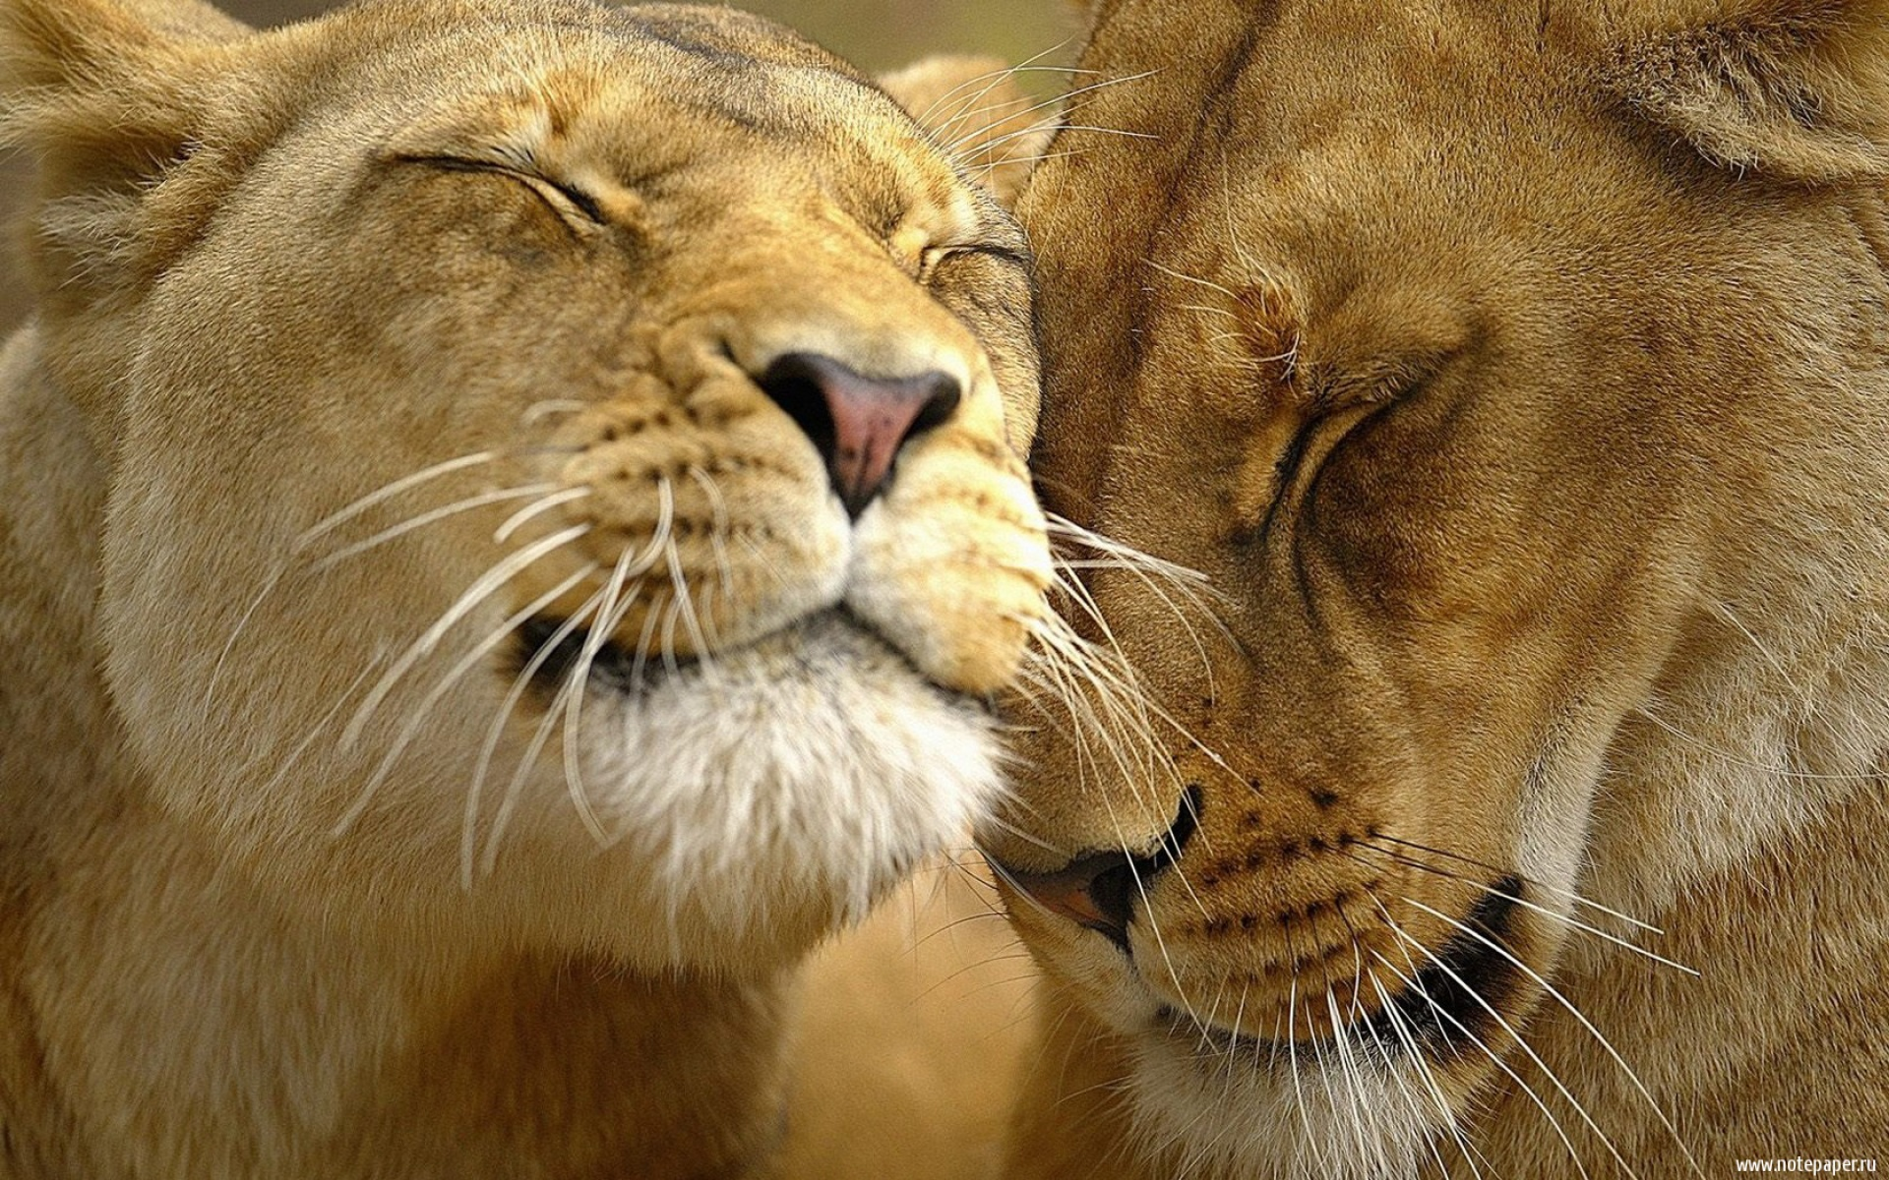
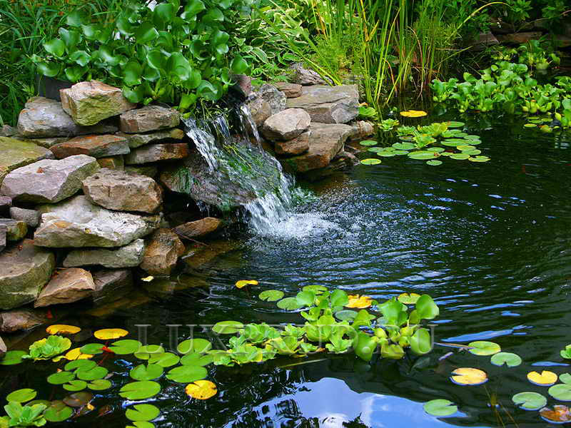
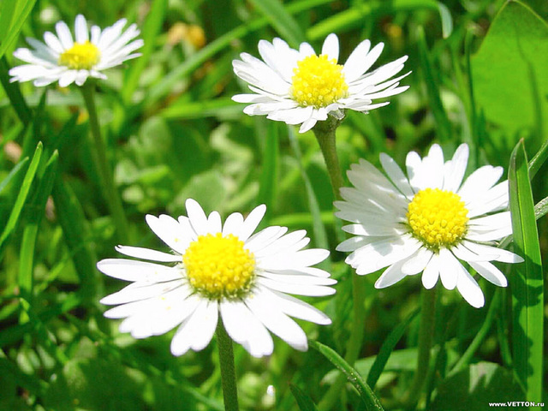
Страничка 2 «Планета Земля»

Slide 6
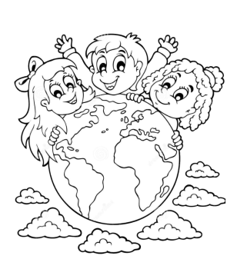
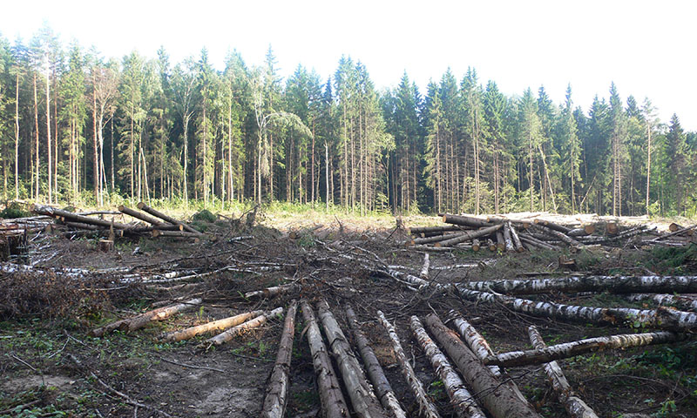
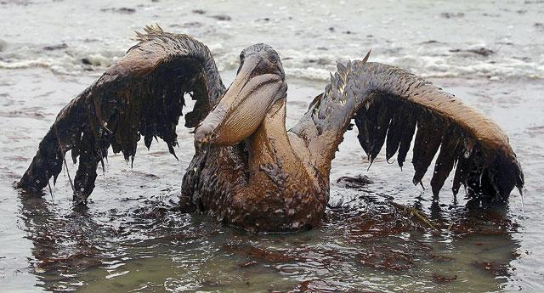
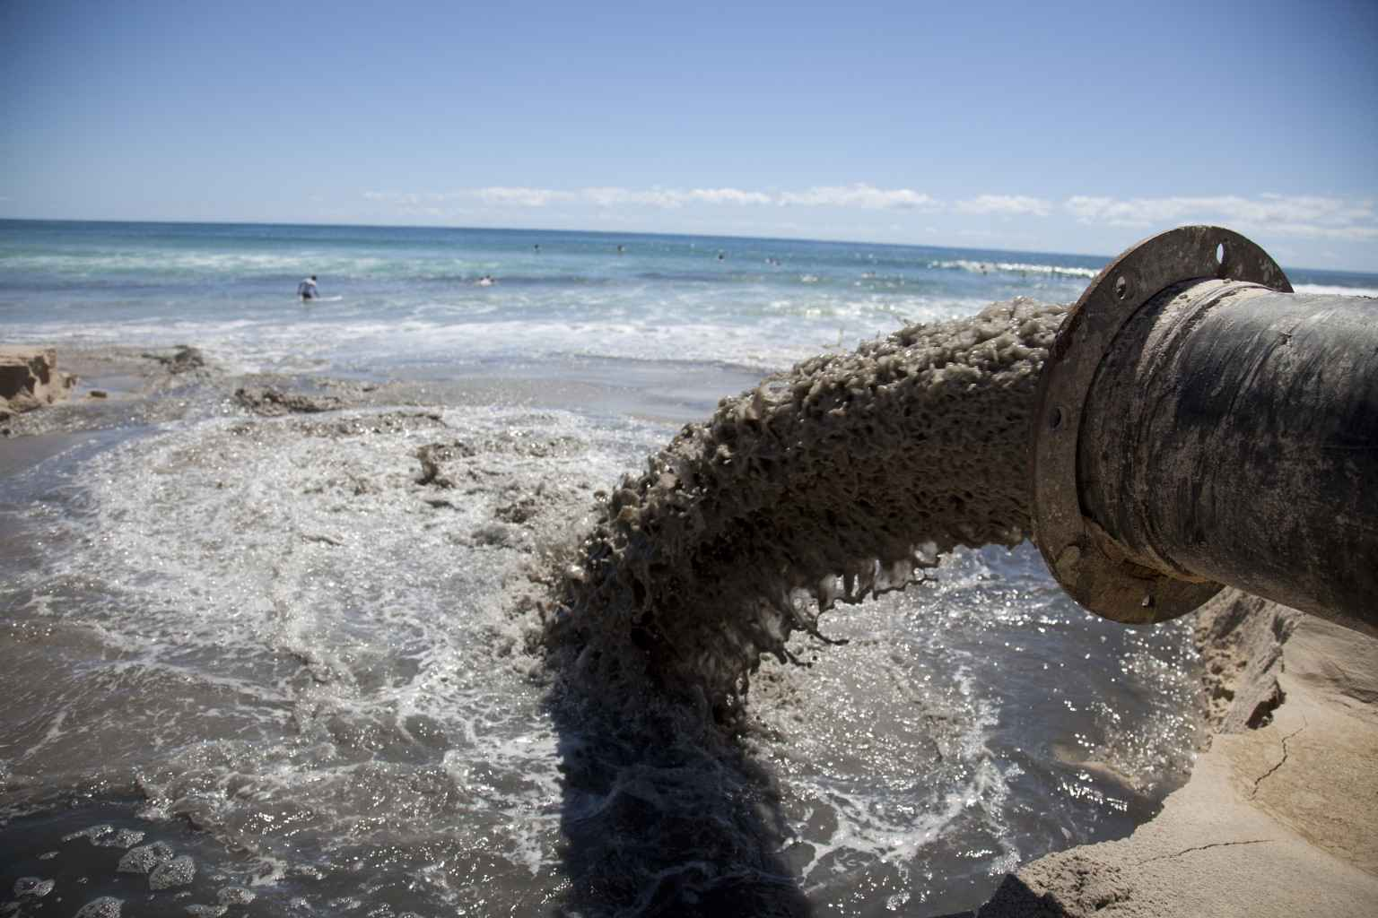
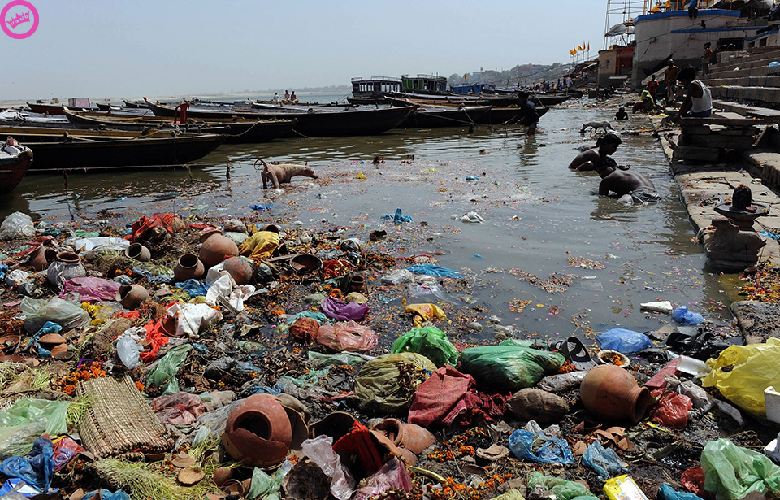
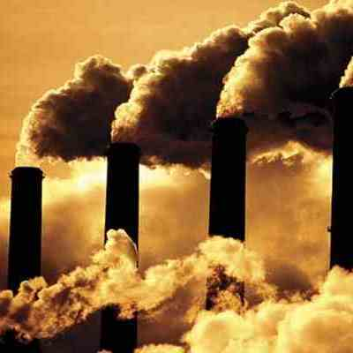
Страничка 2 «Планета Земля»

Slide 7
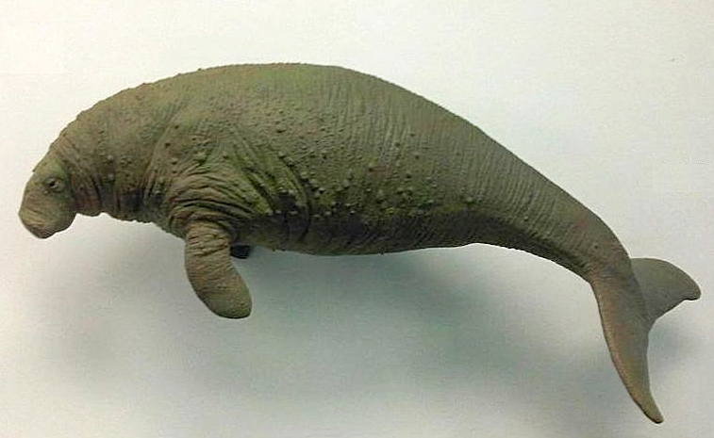
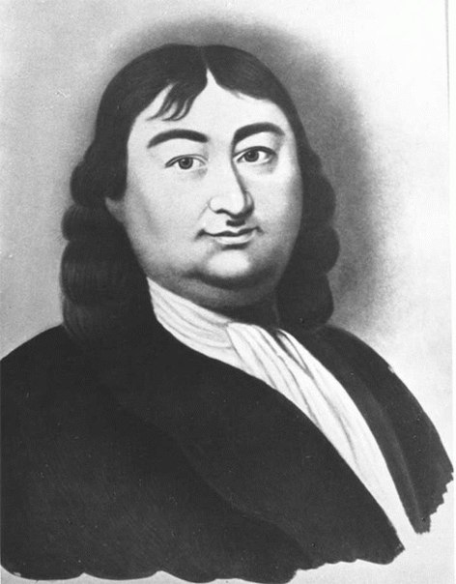
Страничка 3. «О ранах больших…»

Slide 8
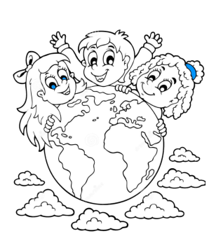
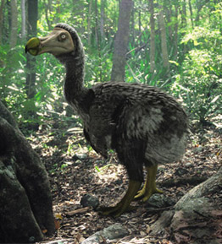
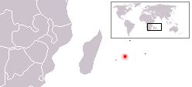
Страничка 3. «О ранах больших…»

Slide 9
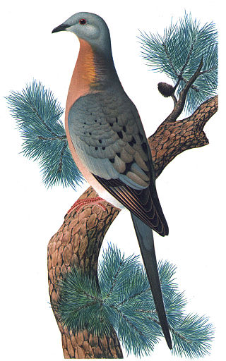
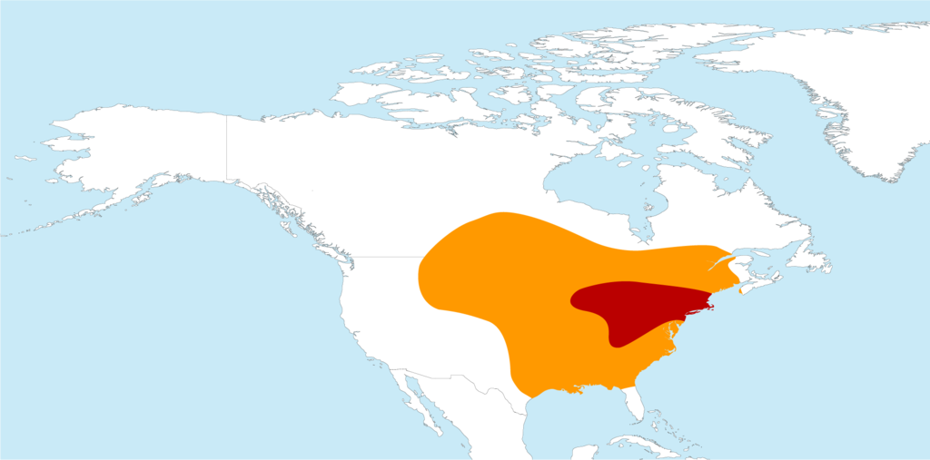
Страничка 3. «О ранах больших…»

Slide 10
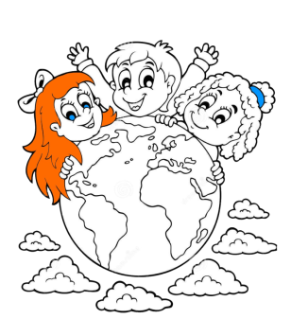
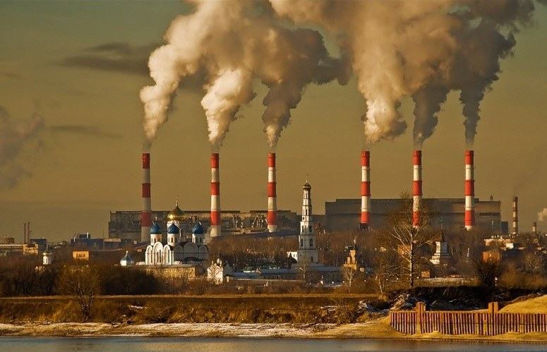
Страничка 4. «Про воздух»

Slide 11
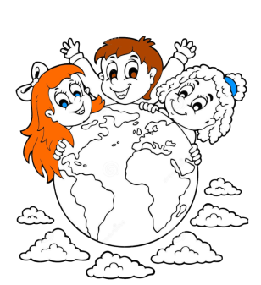
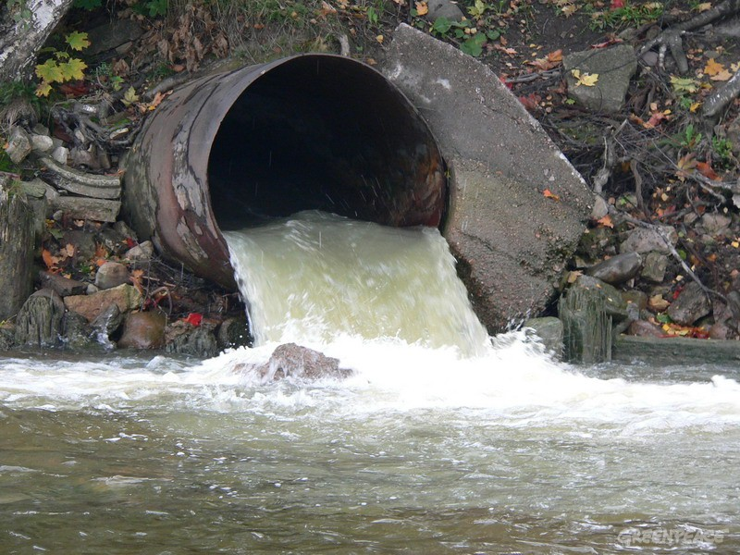
Страничка 5. «Про воду»

Slide 12
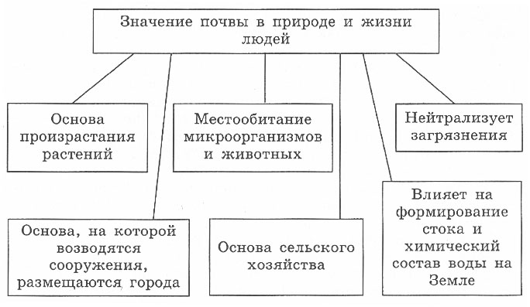
Страничка 6. «Про почву»

Slide 13
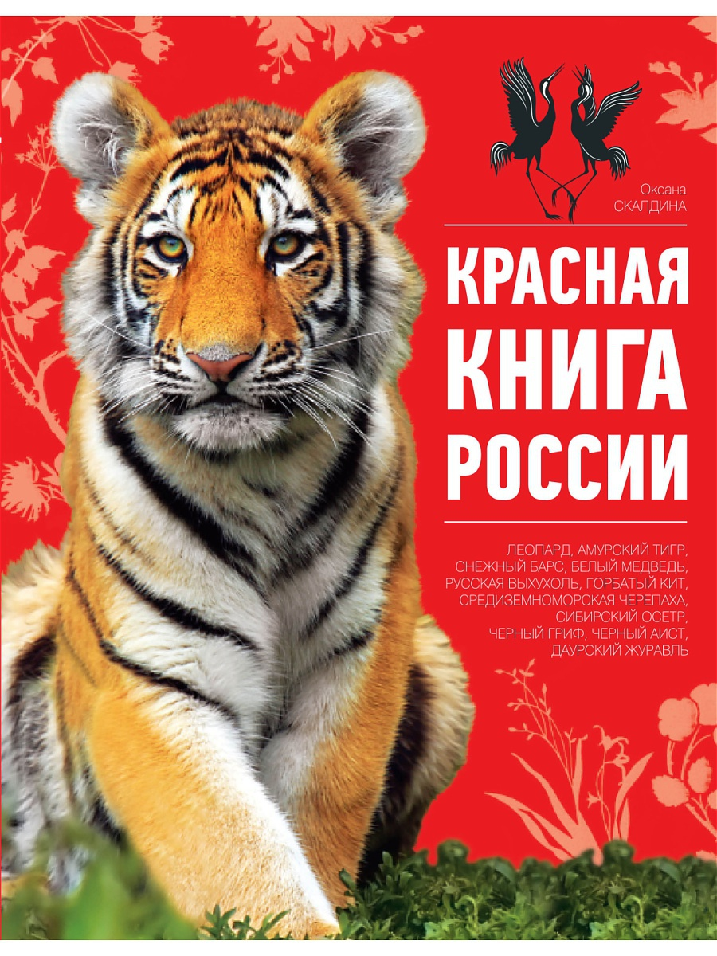
Страничка 7. «Красная книга»

Slide 14
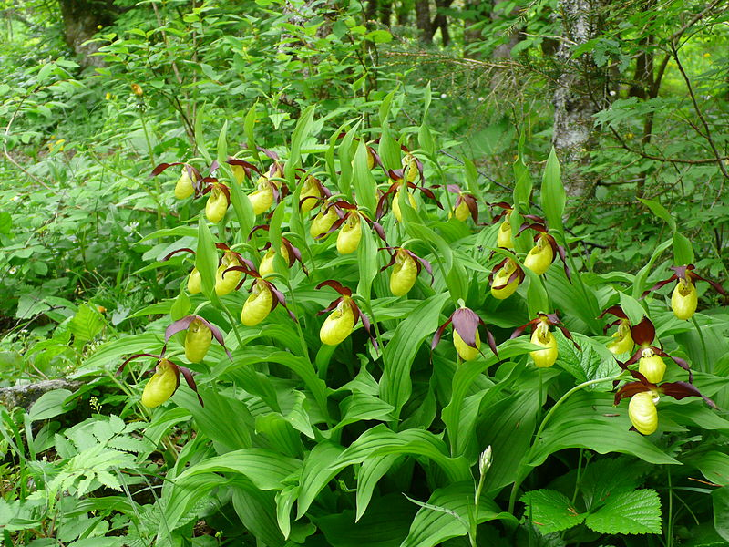
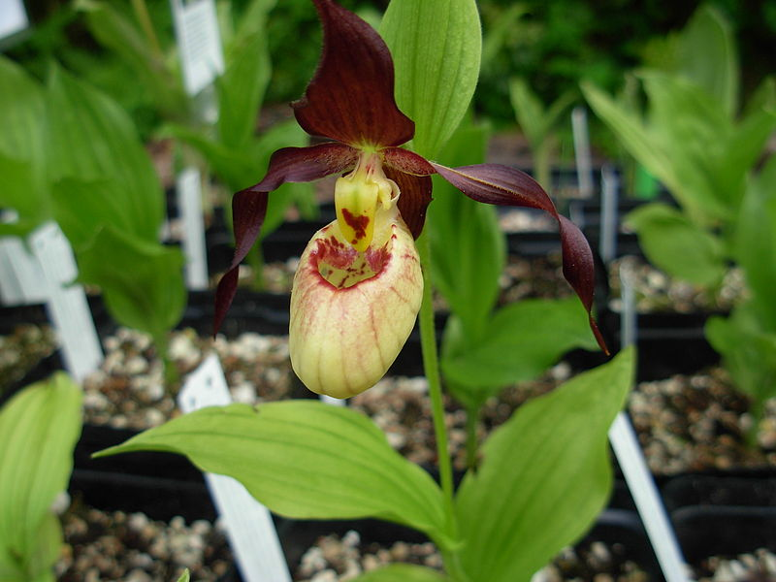
Страничка 7. «Красная книга»

Slide 15
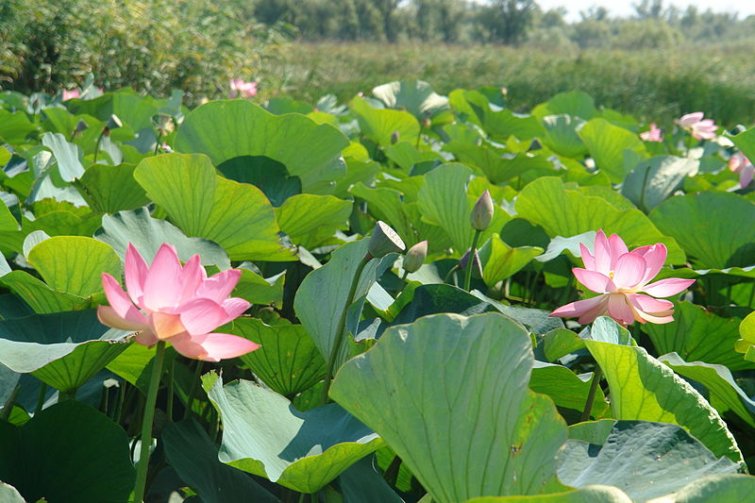
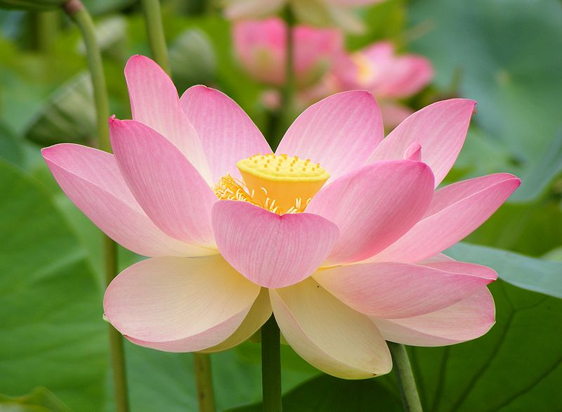
Страничка 7. «Красная книга»

Slide 16
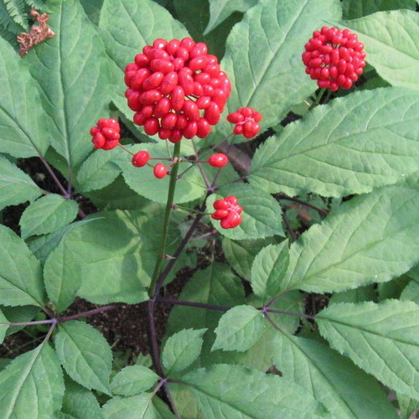
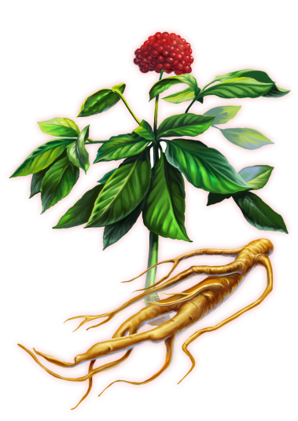
Страничка 7. «Красная книга»

Slide 17
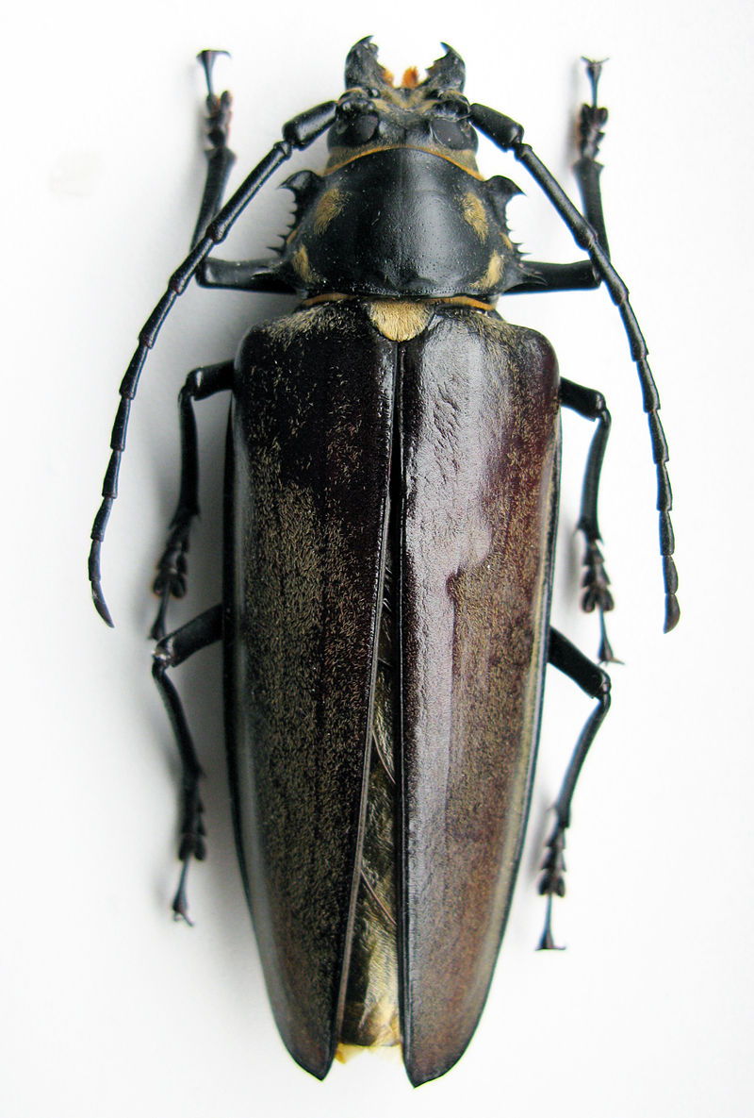
Страничка 7. «Красная книга»

Slide 18
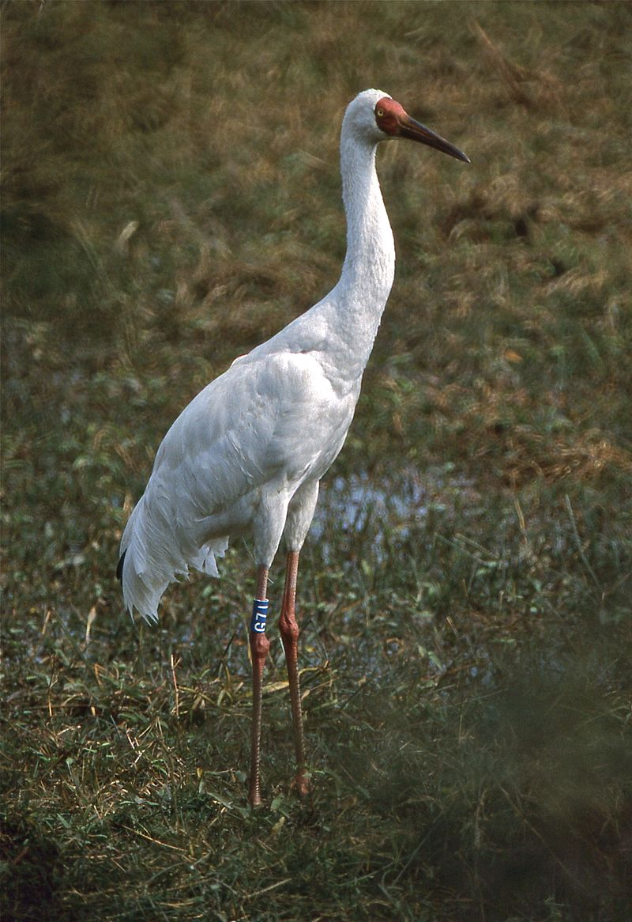
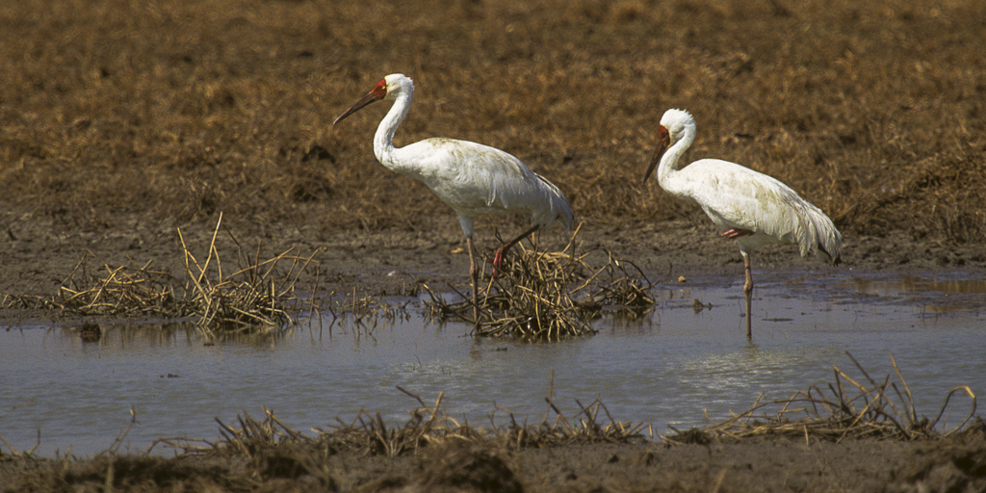
Страничка 7. «Красная книга»

Slide 19
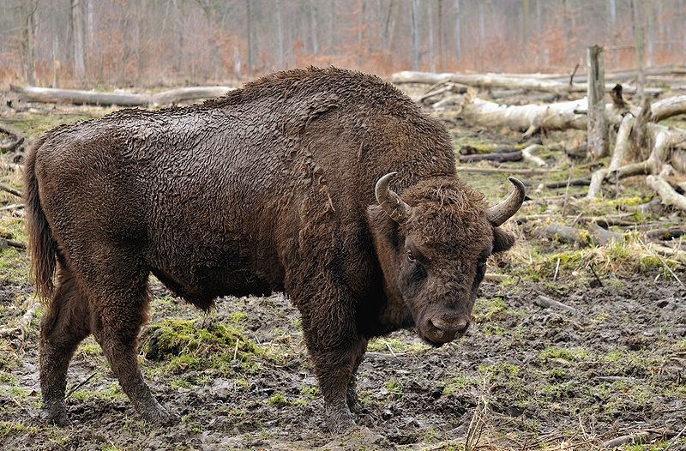
Страничка 7. «Красная книга»

Slide 20
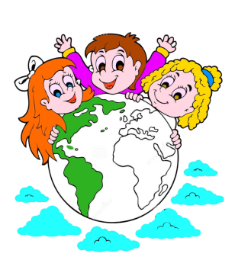
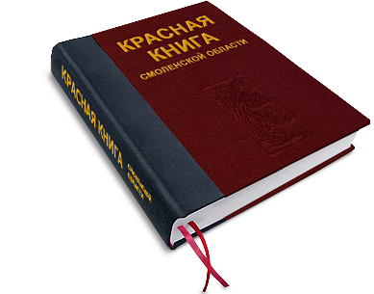
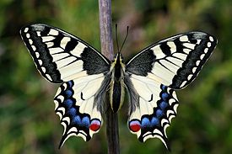
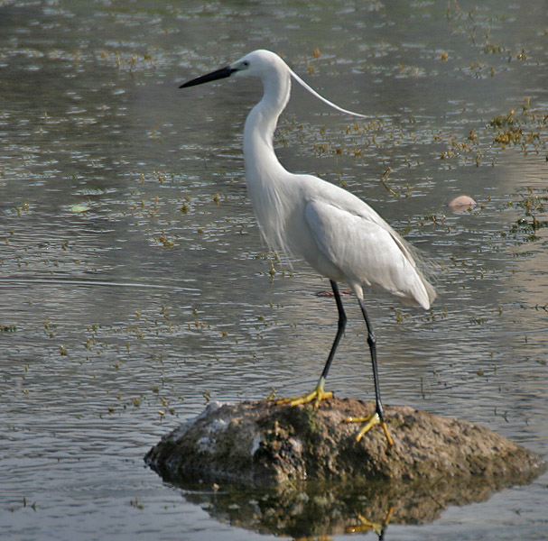
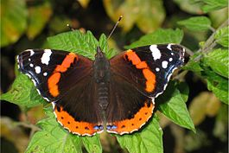
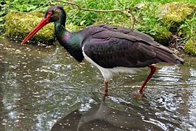
Страничка 8. «Красная книга Смоленской области»

Slide 21
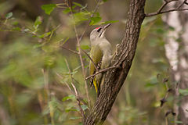
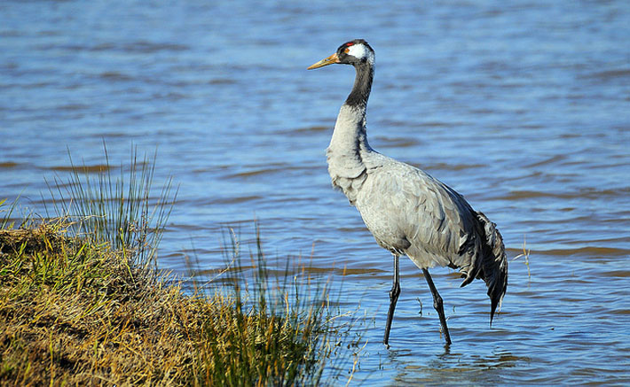
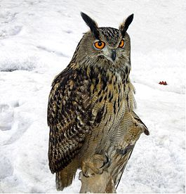
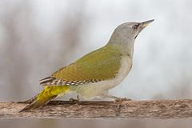
Страничка 8. «Красная книга Смоленской области»

Slide 22
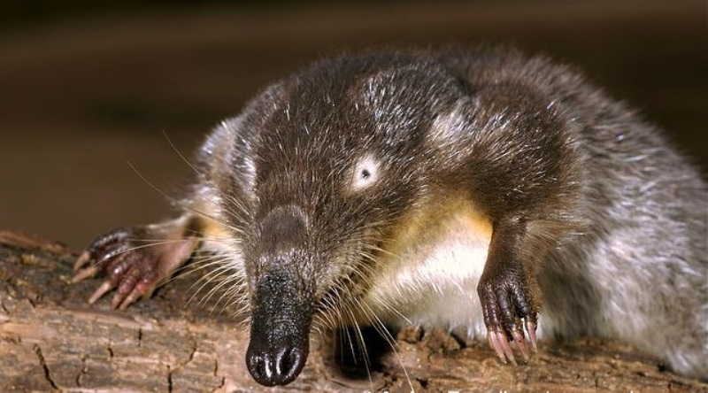
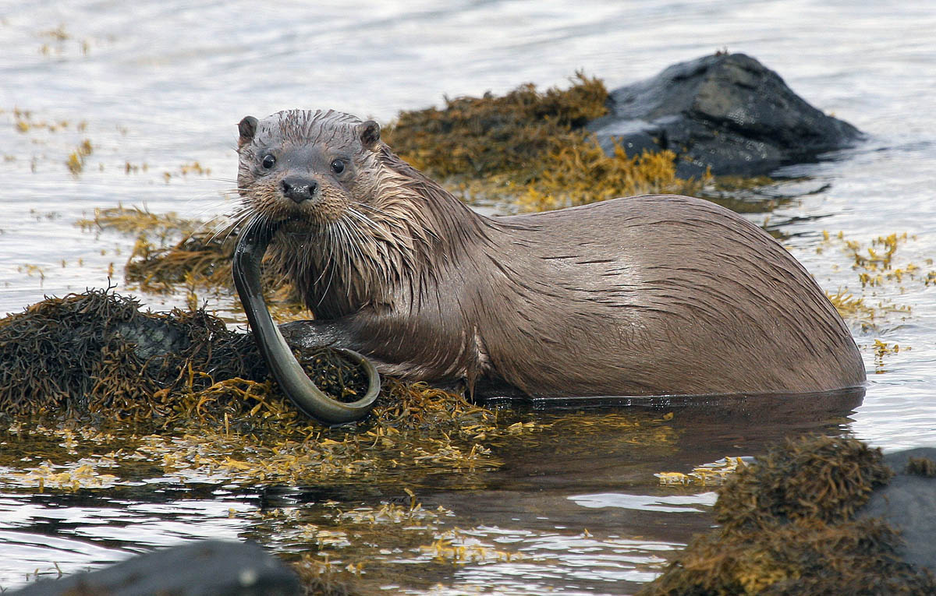
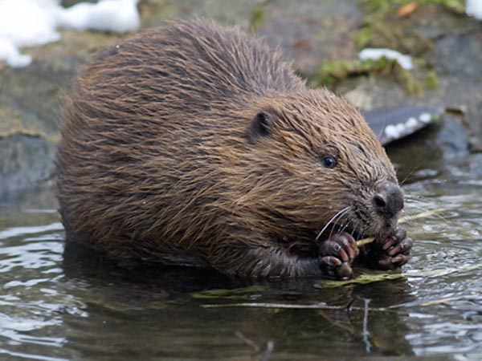
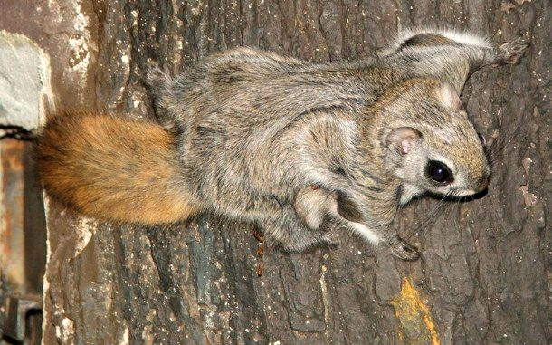
Страничка 8. «Красная книга Смоленской области»

Slide 23
Страничка 8. «Красная книга Смоленской области»

Slide 24
Страничка 9. «Заповедники, национальные парки»

Slide 25
Страничка 9. «Заповедники, национальные парки»

Slide 26
Страничка 9. «Заповедники, национальные парки»

Slide 27
Страничка 9. «Заповедники, национальные парки»

Slide 28
Страничка 10. «Творческая работа»
Задание для 1 группы:
«На лесной опушке вы увидели много грибов…»
Задание для 3 группы:
«На полянке вы увидели красивые цветы…»
Задание для 2 группы:
«Вы набрели на земляничную полянку…»

Slide 29
Страничка 10. «Творческая работа»
«Представьте, что вам дано право
обратиться по телевидению
ко всем жителям Земли с призывом беречь и охранять природу.
Что бы вы сказали?»

Slide 31
Спасибо за внимание!

